Slide 1



TRƯỜNG MẦM NON SỐ 1 XUÂN HÒA
LĨNH VỰC PHÁT TRIỂN TÌNH CẢM – KỸ NĂNG XÃ HỘI
Đề tài: Nhận biết một số trạng thái cảm xúc qua tranh ảnh , nét mặt
Chủ đề: Bản thân
Độ tuổi:5 tuổi - Nhàm
Giáo viên: Đàm Thị Hằng

Slide 2
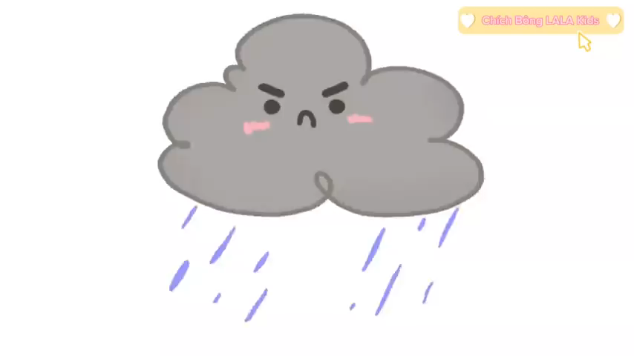
Nhạc thảo luận 4 nhóm

Slide 3
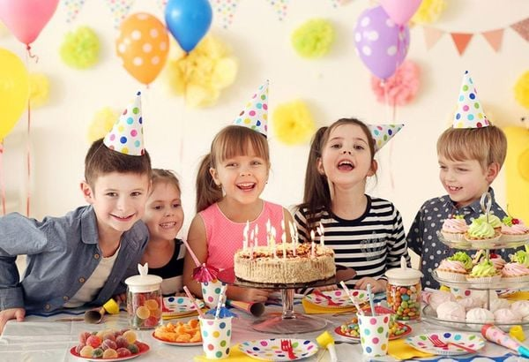
Ăn sinh nhật

Slide 4

Đi chơi

Slide 5
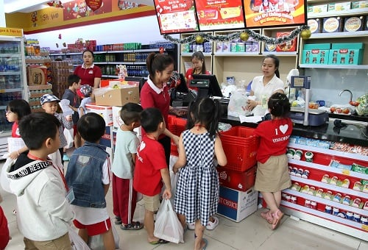
Đi siêu thị

Slide 6
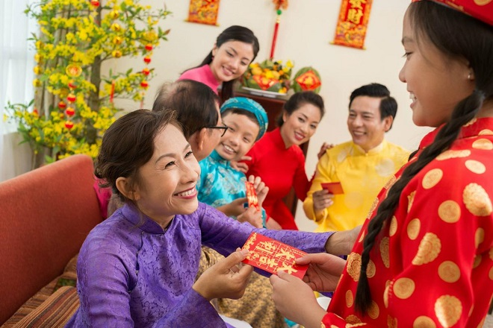
Nhận lì xì

Slide 7
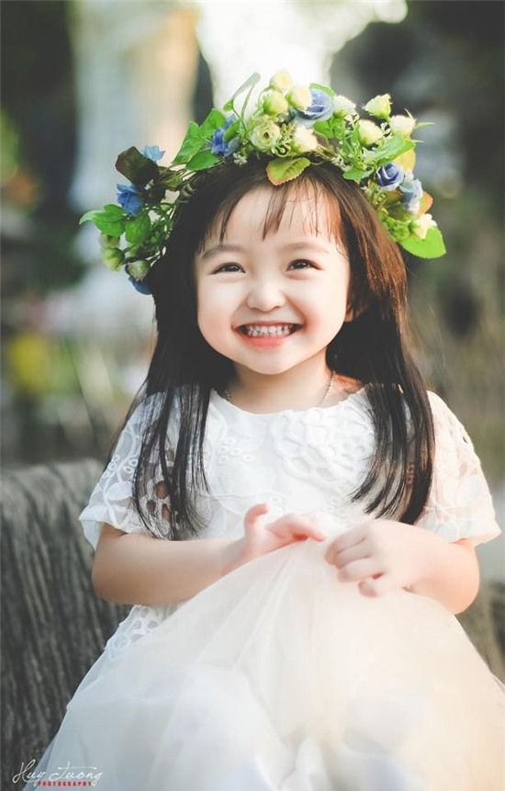

Khi vui :Mắt tròn xoe, miệng cười tươi.khuôn mặt rạng rỡ.

Slide 8
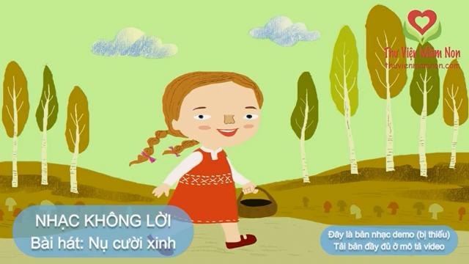


Slide 9
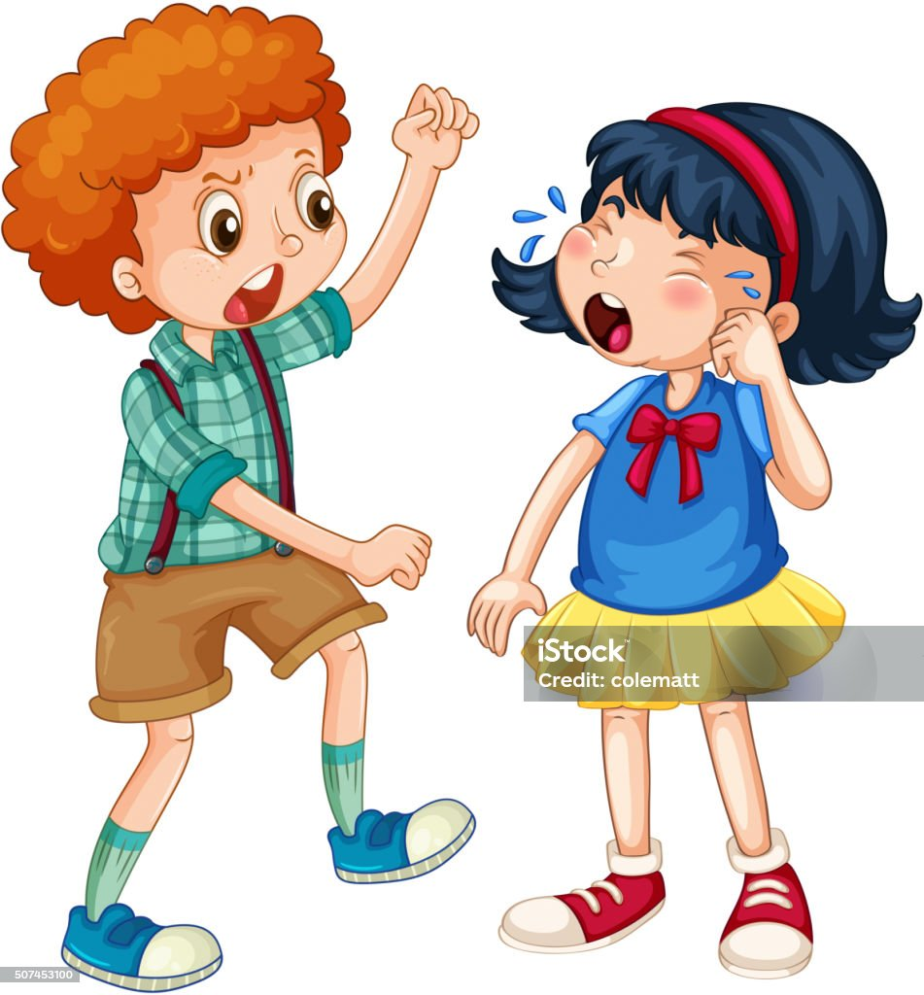
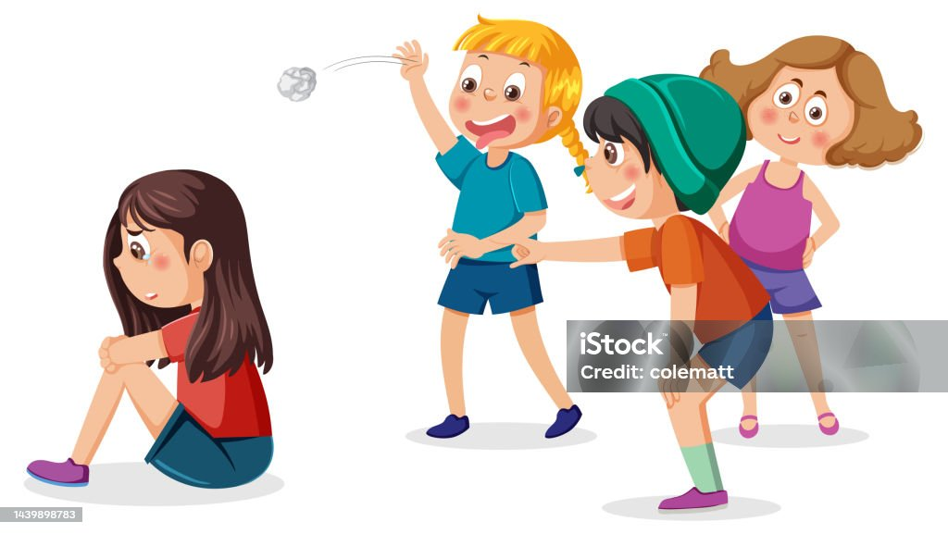
Tức giận khi: Bị bạn chêu trọc

Slide 10
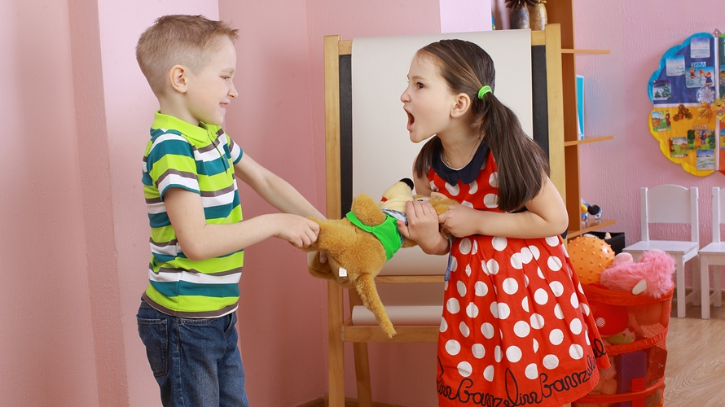
Tức giận khi:Bị bạn tranh đồ chơi

Slide 11
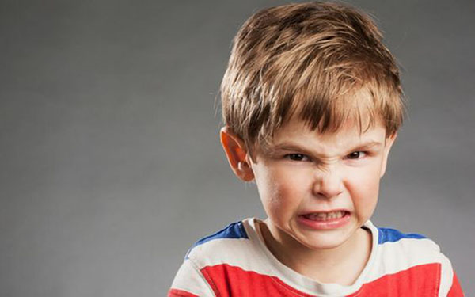
Khi tức giận mặt :Lông mày nhíu lại,răng cắn chặt, hai tay nắm thật chặt

Slide 12
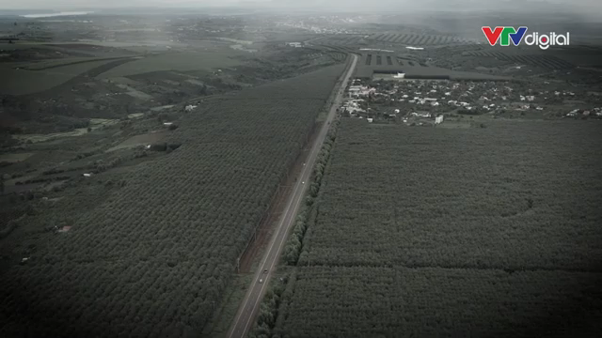
Video buồn

Slide 13
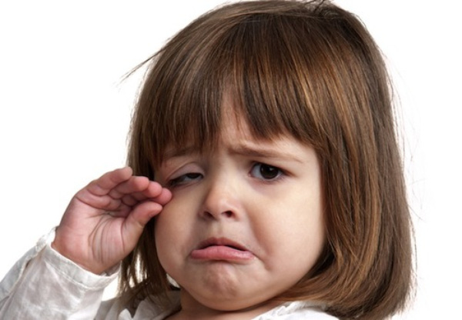
Khi buồn mặt: Miệng mếu, đôi mắt trĩu xuống, có thể giọt nước mắt lăn dài trên má

Slide 14
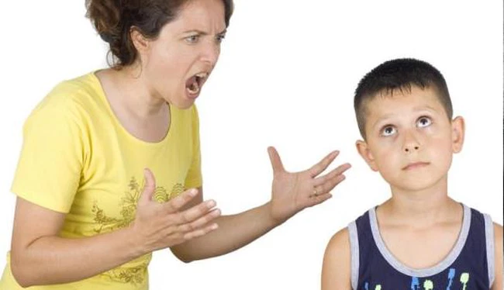
Buồn khi:Bị mẹ mắng

Slide 15
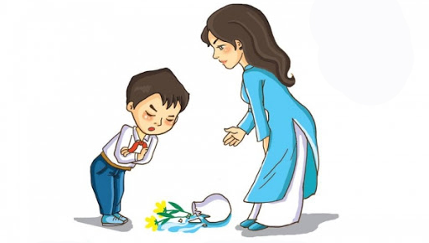
Buồn khi:Bé làm sai: Làm vỡ bình hoa

Slide 16

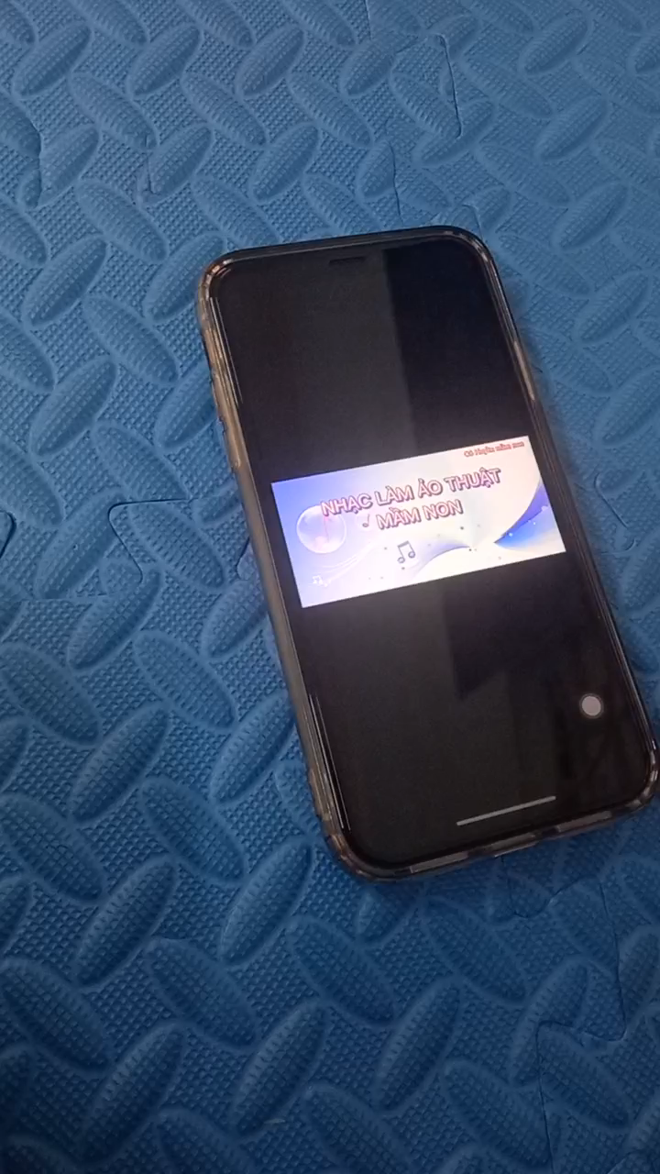
Nhạc ảo thuật

Slide 17
Ngạc nhiên: khi xem ảo thuật, xem xiếc
Khi ngạc nhiên khuôn mặt:Mắt tròn xoe, miệng há to.

Slide 18
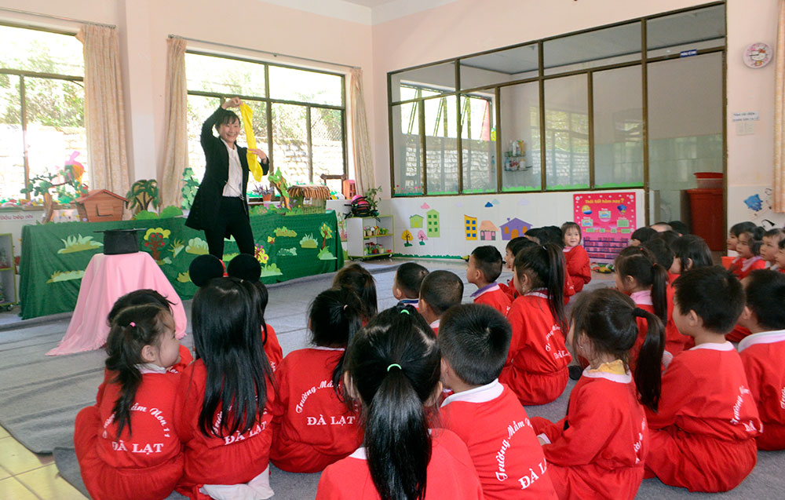

Slide 19
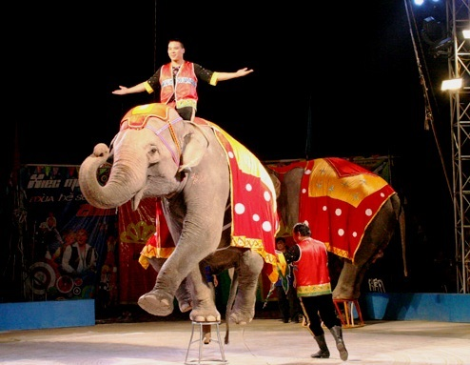

Slide 20


Slide 21
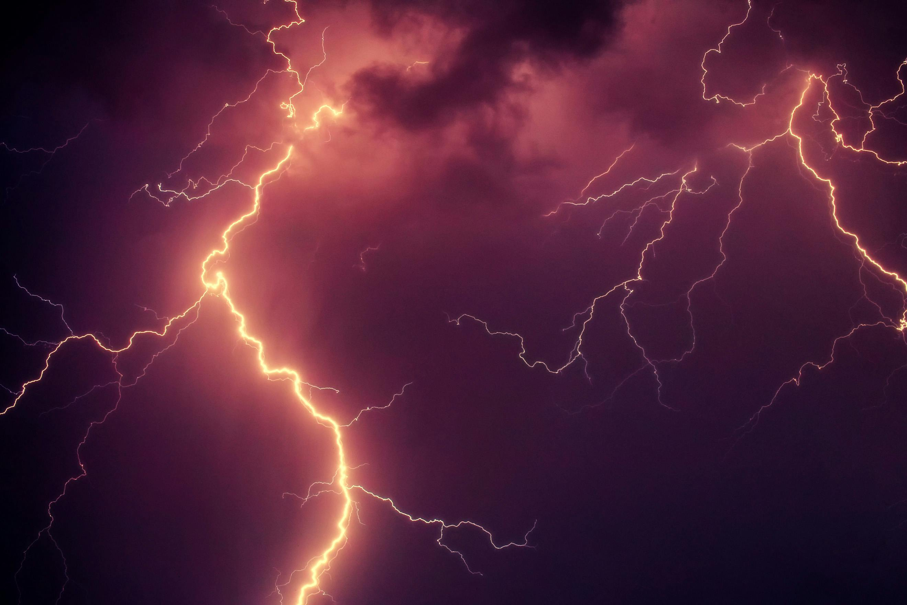
Mở rộng: Sợ khi gặp Tia chớp ,sấm sét

Slide 22
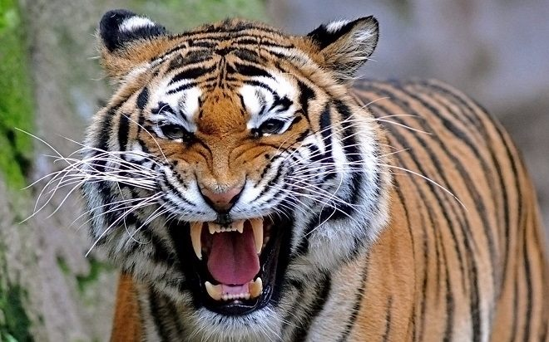
Mở rộng: Sợ khi gặp Con hổ hung dữ

Slide 23
Mở rộng cảm xúc hối hận khi: Bé làm sai 1 việc gì đó: Làm vỡ bình hoa

Slide 24


Nhạc chơi trò chơi

Slide 25
Bài hát : gọi tên cảm xúc

